Slide 1


Important days celebration

Slide 2
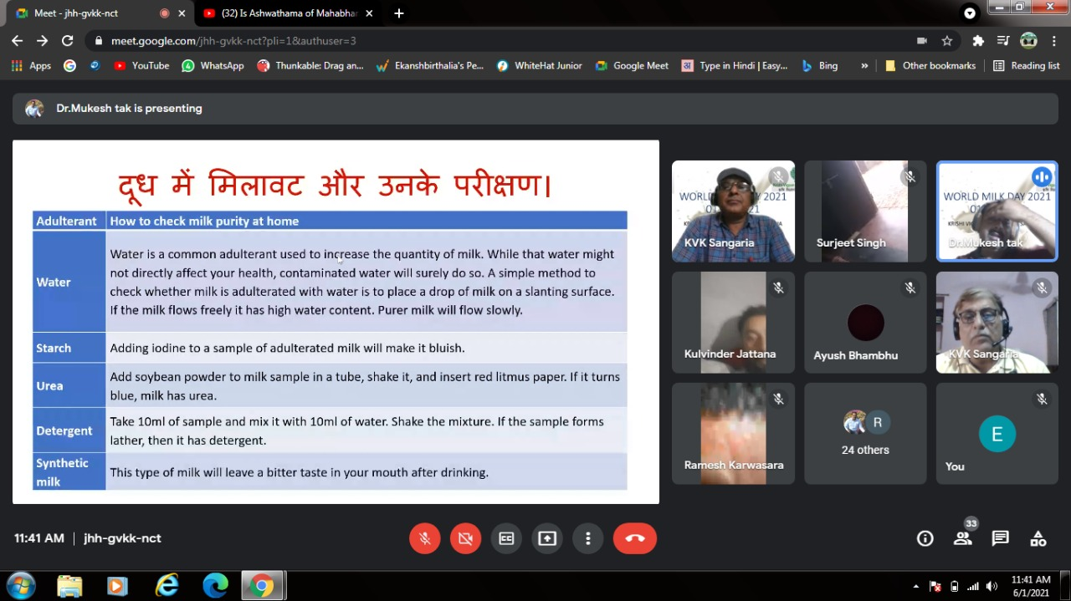
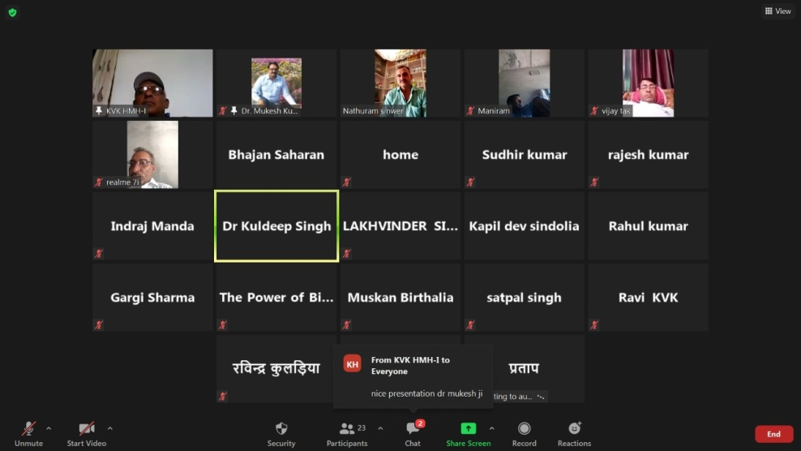
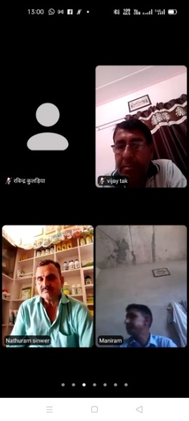
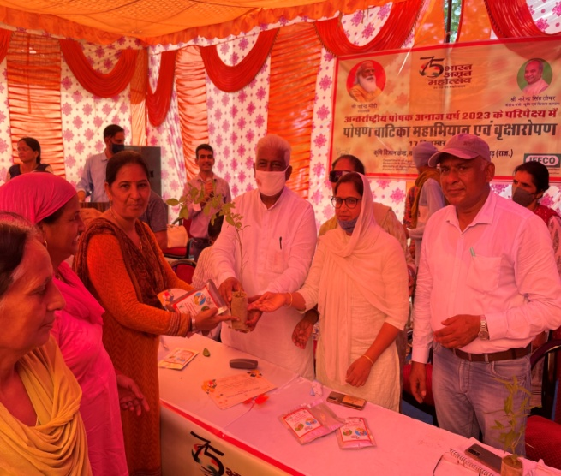
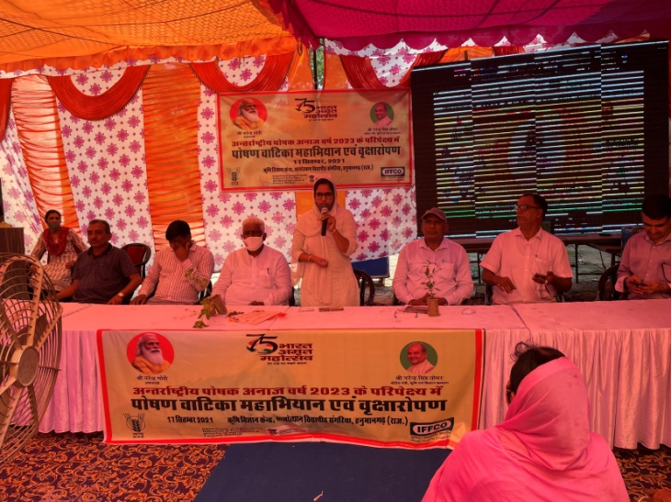
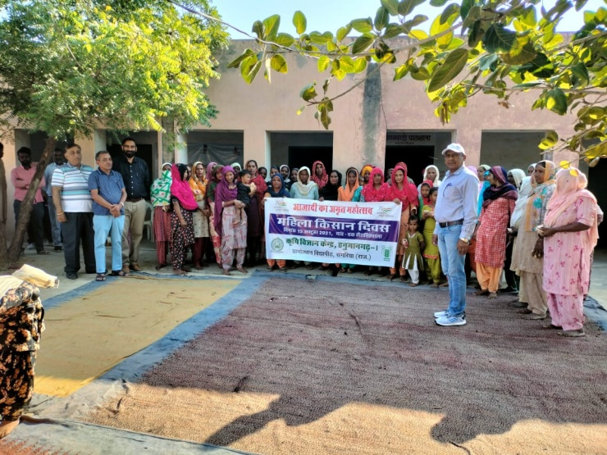
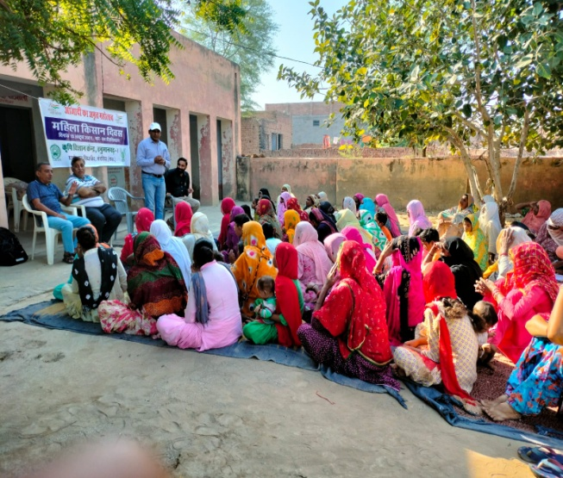
World Milk Day
World Environment Day
Participants : 86
Date : 01.06.2021
Participants : 49
Date : 05.06.2021
International Nutrition Day
Women Farmer’s Day
Participants : 252
Date : 17.09.2021
Participants : 49
Date : 15.10.2021

Slide 3
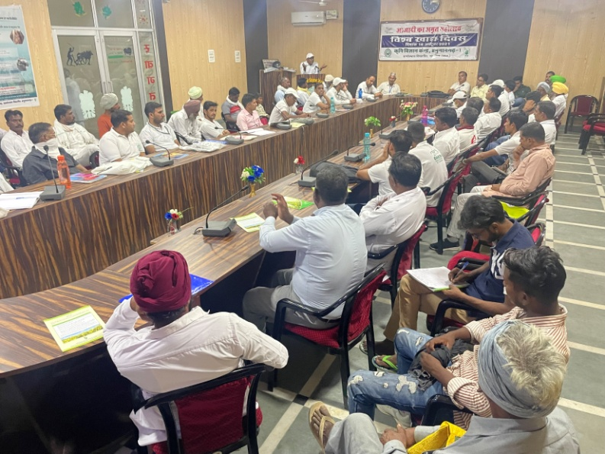
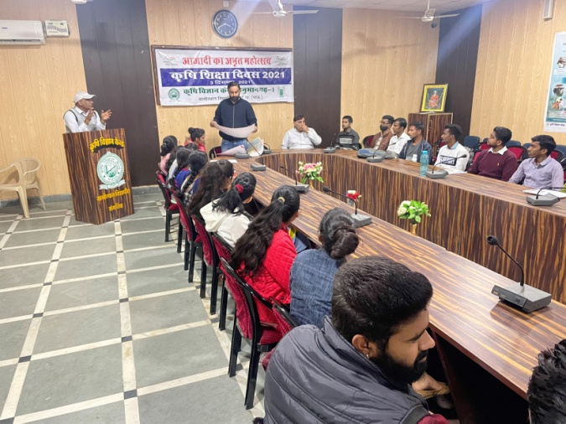
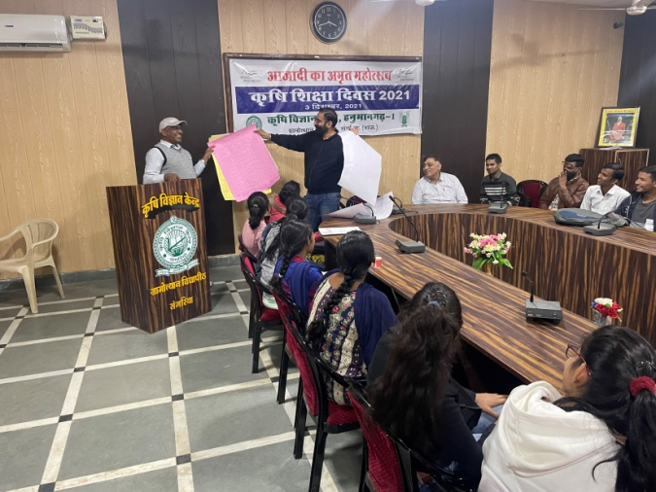
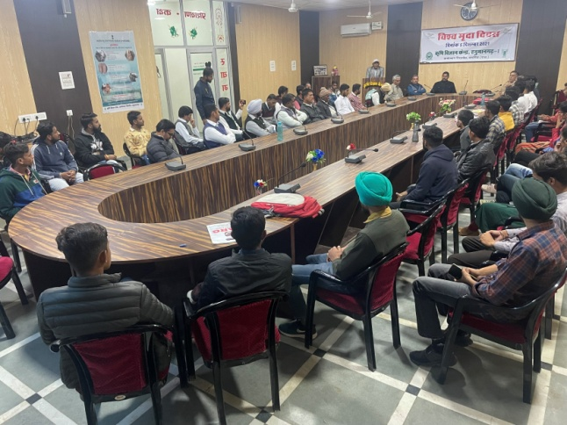
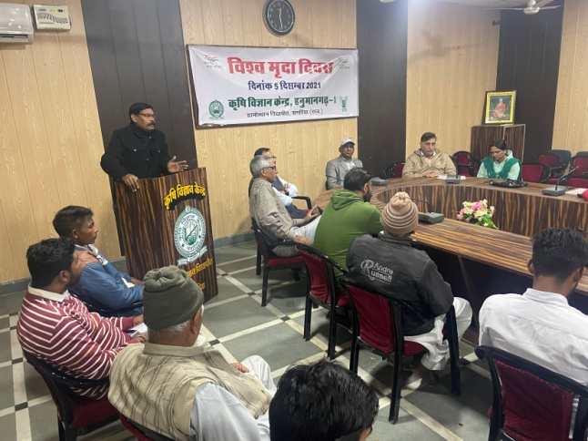
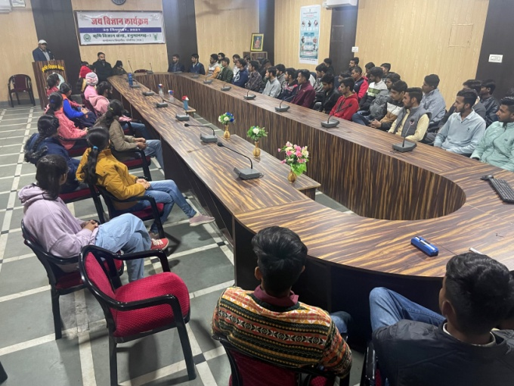
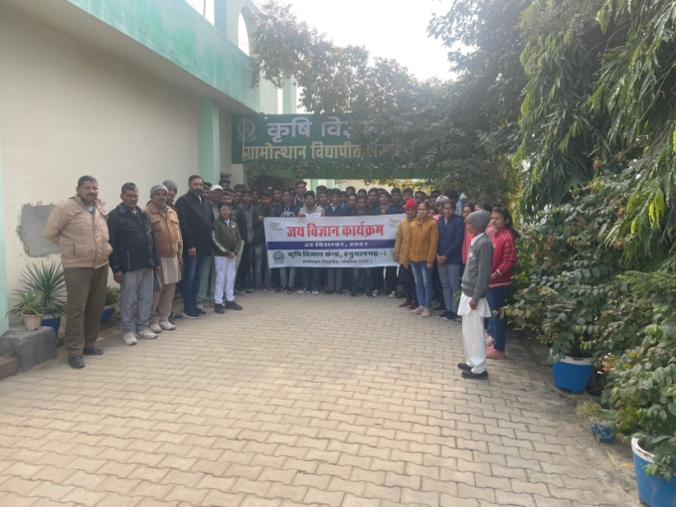
World Food Day
Krishi Shiksha Diwas
Participants : 57
Date : 16.10.2021
Participants : 43
Date : 03.12.2021
World Soil Day
Jai Vigyan Diwas
Participants : 68
Date : 05.12.2021
Participants : 80
Date : 25.12.2021

Slide 4
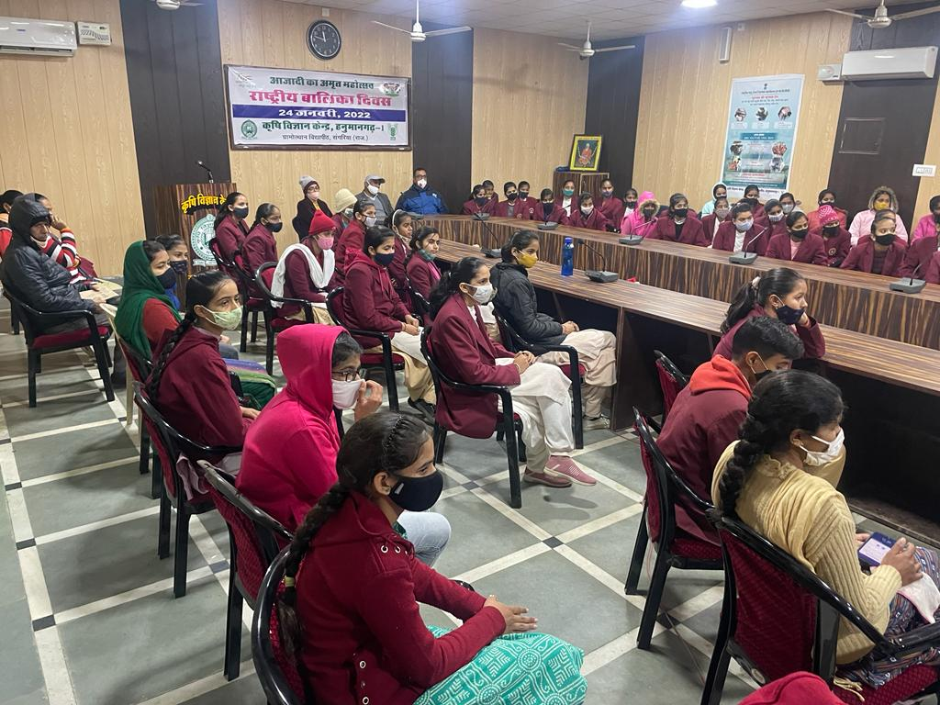
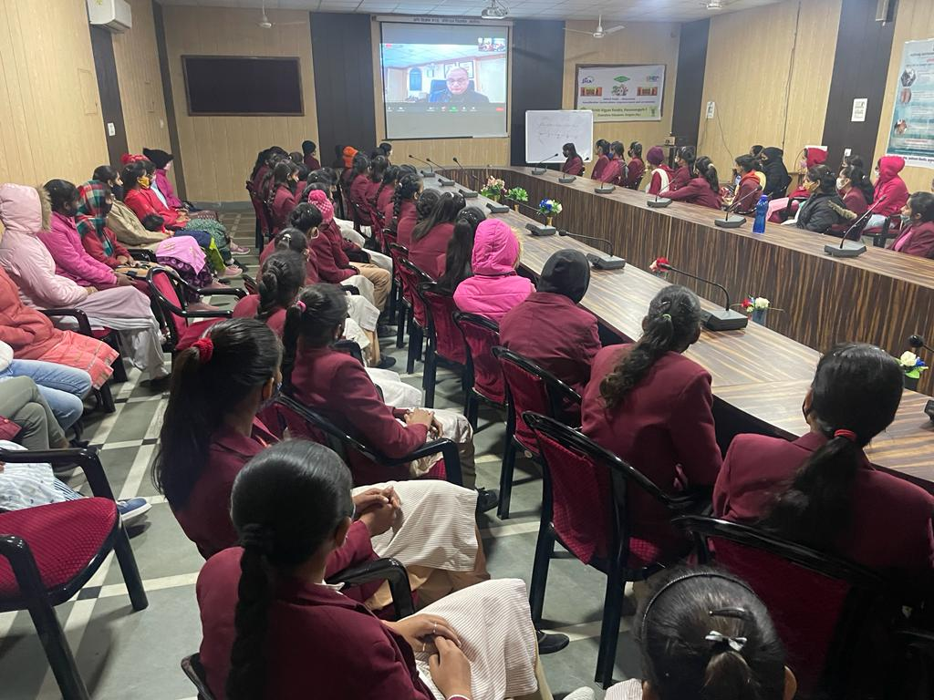
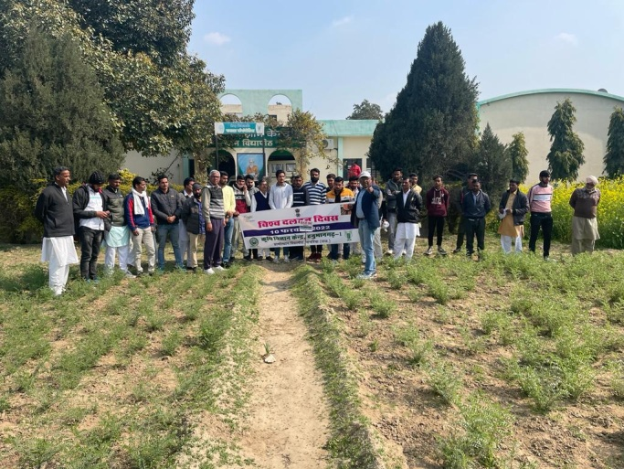
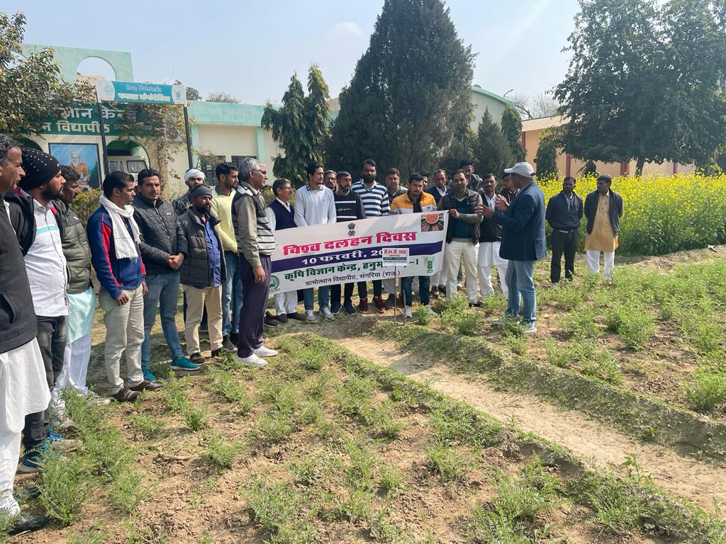
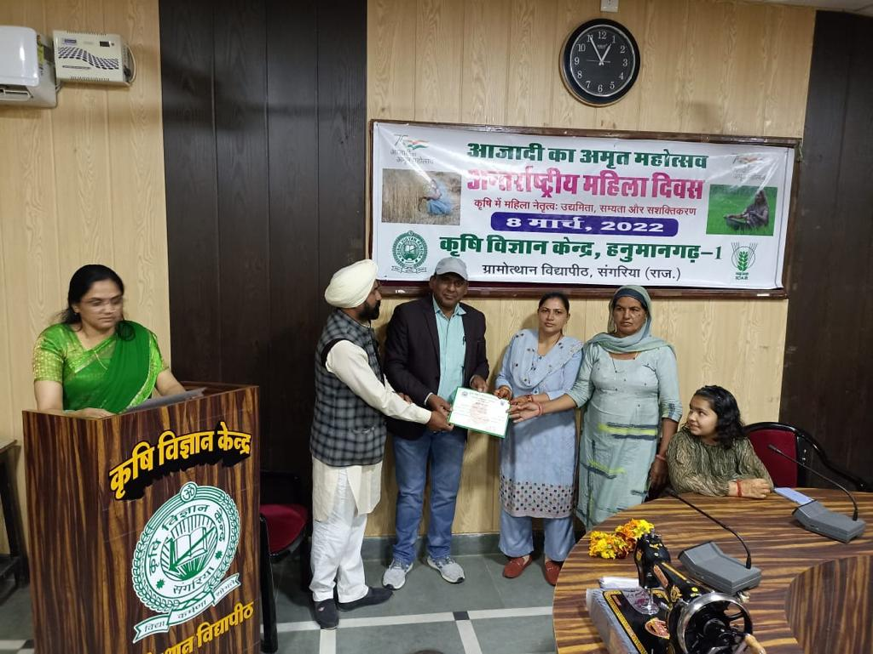
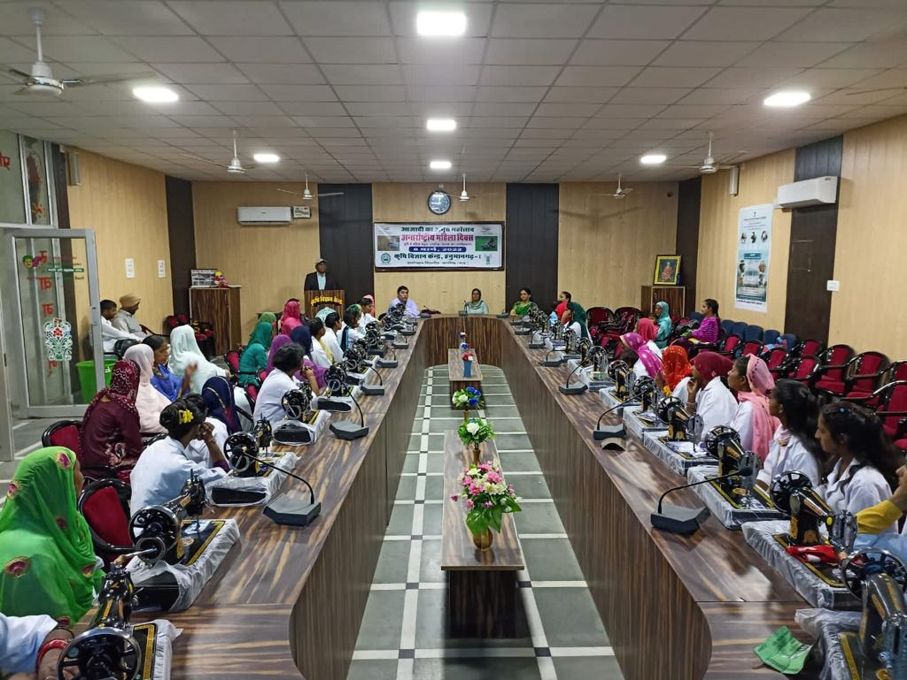
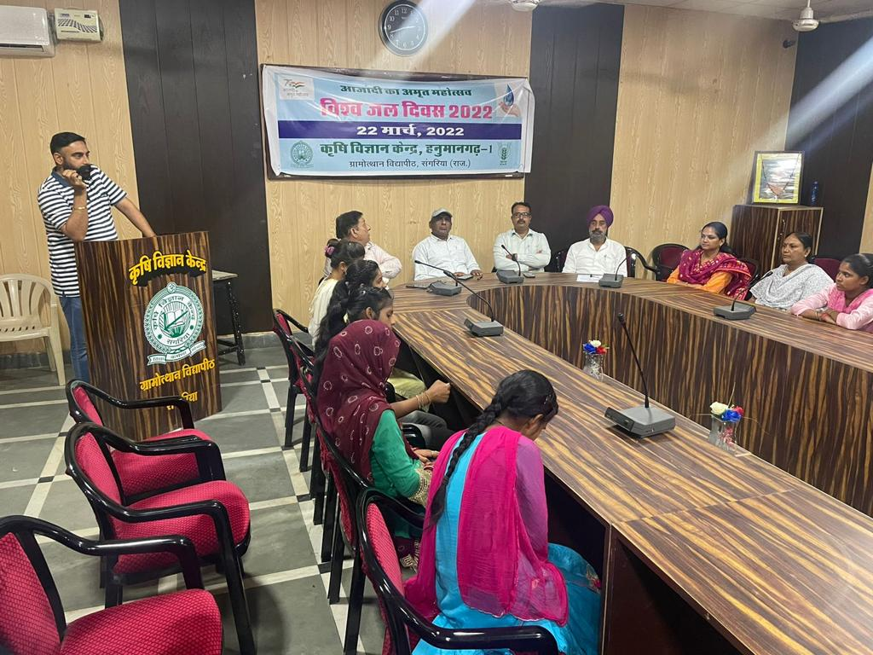
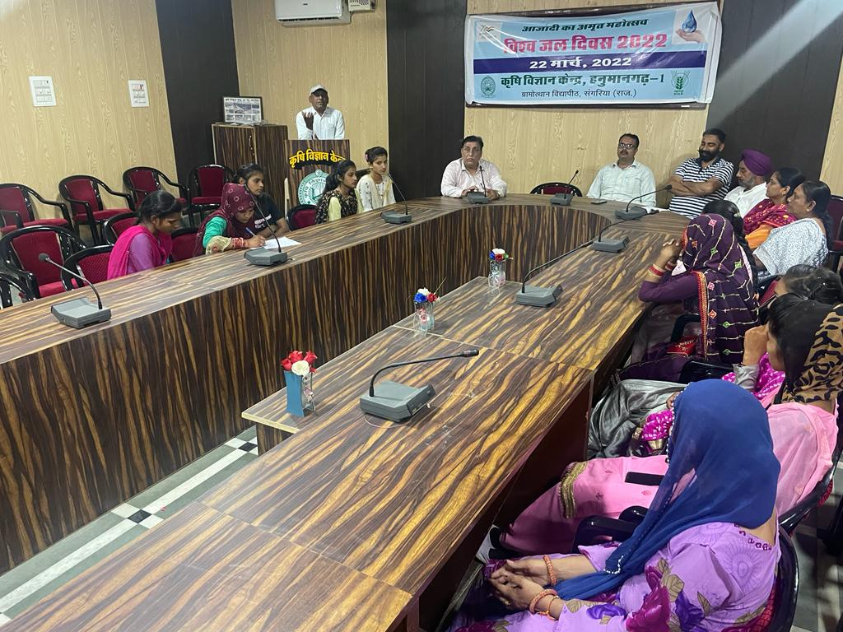
National Girl Child Day
World Pulse Day
Participants : 83
Date : 24.01.2022
Participants : 39
Date : 10.02.2022
International Women Day
World Water Day
Participants : 64
Date : 08.03.2022
Participants : 68
Date : 22.03.2022

